Slide 1

Сынып: 1
Пән: сауат ашу
Сабақтың тақырыбы:Кейіпкерлерді сипаттаймын. Ё әрпі
Сабақ мақсаты: Ё әрпімен танысуды жалғастырасың, сөздерді буынға бөліп оқисың, ауызша шағын мәтін құрастырасың.

Slide 2

Мына сөздерді буынға бөліп оқып шық.
Ё әрпі сөздердің қай буынында тұр?
Фу ни ку лёр ак тёр
ди ри жёр мон тёр шах тёр

Slide 3
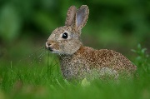
Ойлан, тап.
Бүгінгі қойылым өте әсерлі болды. Маған қорқақ аңның рөлін ойнаған актёр қатты ұнады.
- Қалай ойлайсыңдар, актёр қай аңның рөлін ойнады? Сол аңды сипаттап көріңдер.

Slide 4
Қоян туралы ауызша шағын мәтін құрастыр.

Slide 5
Қоян туралы ауызша шағын мәтін құрастыру.
Қоян орманда мекендейді. Ол қорқақ жануар. Оның терісінен тон, бас киім, қолғап, аяқ киім тігеді.

Slide 6


Кел ойнайық.
Таяқша бар қолында,
Кімді айттым ойымда?
Ескен Елубай
Дирижёр

Slide 7
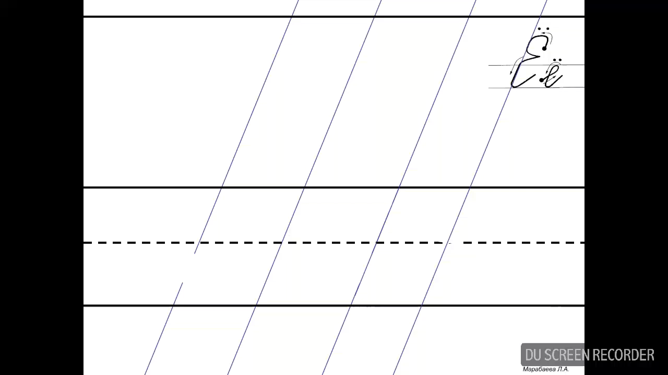


Slide 8
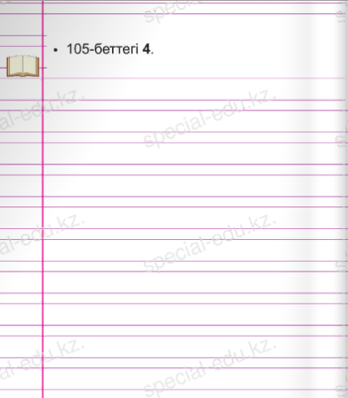
Дәптермен жұмыс

Slide 9


Slide 10
Сөзжұмбақ «Монтёр»
 |  |  |  | М
 |  |  |  | о
 |  |  |  | н
 |  |  |  | т
 |  |  |  | ё
 |  |  |  | р
  Жазу құралы?
  Қорқақ аң?
  Киелі ас?
  Мектеп құралы?
Шырша сөзінің орысшасы?
  Сырты қатты
Іші тәтті?

Slide 11
Сөзжұмбақтың жауабы
«Монтёр»
қ | а | л | а | М
 |  |  |  | о
 |  |  |  | н
 |  |  |  | т
 |  |  |  | ё
 |  |  |  | р
  Қорқақ аң?

Slide 12
Сөзжұмбақтың жауабы
«Монтёр»
қ | а | л | а | М
 |  |  | қ | о | я | н
 |  |  |  | н
 |  |  |  | т
 |  |  |  | ё
 |  |  |  | р
  Киелі ас?

Slide 13
Сөзжұмбақтың жауабы
«Монтёр»
қ | а | л | а | М
 |  |  | қ | о | я | н
 |  |  |  | н | а | н
 |  |  |  | т
 |  |  |  | ё
 |  |  |  | р
  Мектеп құралы?

Slide 14
Сөзжұмбақтың жауабы
«Монтёр»
қ | а | л | а | М
 |  |  | қ | о | я | н
 |  |  |  | н | а | н
 |  |  |  | т | а | қ | т | а
 |  |  |  | ё
 |  |  |  | р
Шырша сөзінің орысшасы?

Slide 15
Сөзжұмбақтың жауабы
«Монтер»
қ | а | л | а | М
 |  |  | қ | о | я | н
 |  |  |  | н | а | н
 |  |  |  | т | а | қ | т | а
 |  |  |  | ё | л | к | а
 |  |  |  | р
  Сырты қатты
Іші тәтті?

Slide 16
Сөзжұмбақтың жауабы
«Монтёр»
қ | а | л | а | М
 |  |  | қ | о | я | н
 |  |  |  | н | а | н
 |  |  |  | т | а | қ | т | а
 |  |  |  | ё | л | к | а
 |  | қ | а | р | б | ы | з

Slide 17
Жасырынған сөздерді тап
1 | 3 | 2 | 5 | 4
А | т | к | р | ё
Актёр
2 | 5 | 1 | 3 | 6 | 4
а | ё | ш | х | р | т
Шахтёр
1 | 6 | 4 | 7 | 5 | 2 | 3
д | ё | и | р | ж | и | р
Дирижёр

Slide 18
Жетістік баспалдағы
Барлығы түсінікті
Сұрағым бар
Түсінбедім

